Slide 1
한글

Slide 2
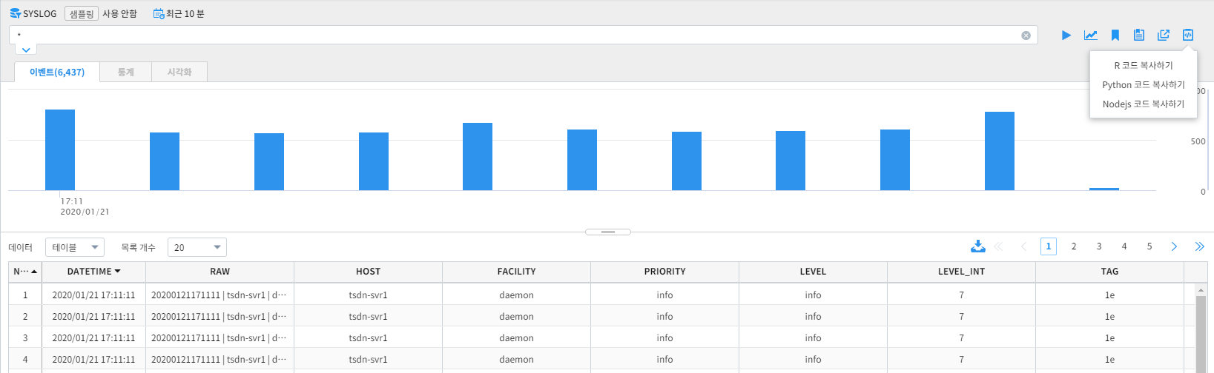
001.data_search.png

Slide 3

002.code_copy.png

Slide 4
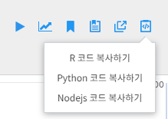
003.python_code_copy.png

Slide 5
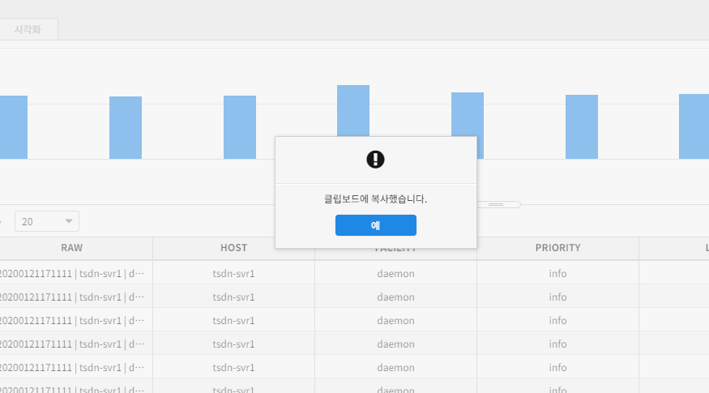
004.clipboard_copy_msg.png

Slide 6
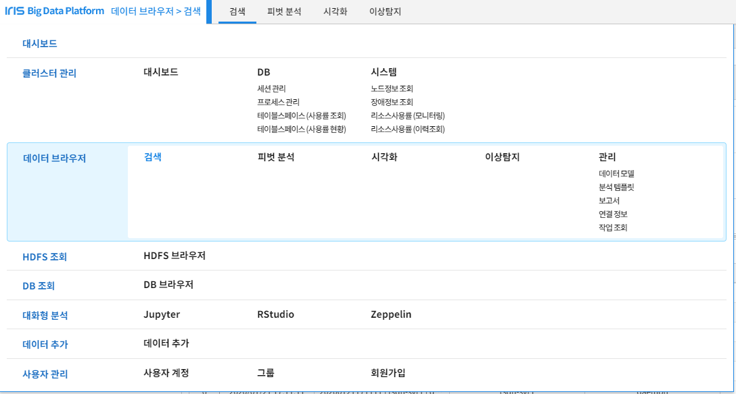
005.to_jupyter.png

Slide 7
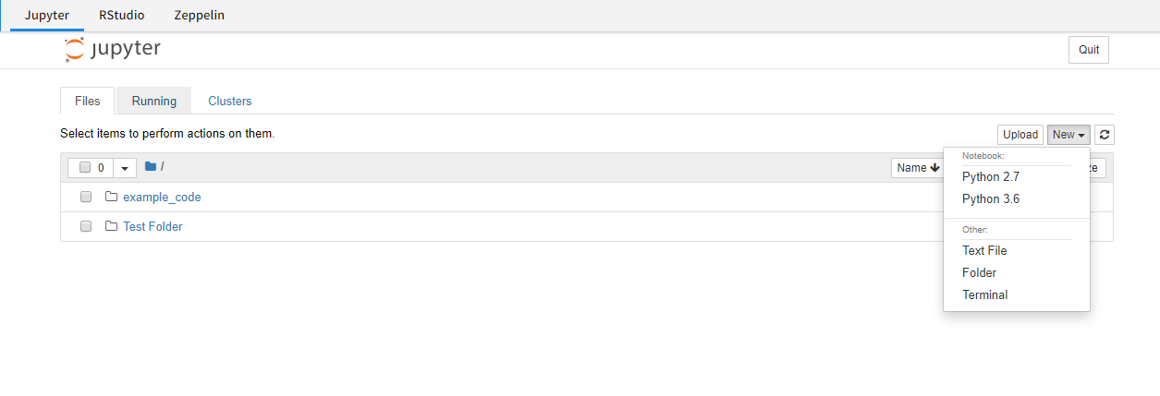
006.jupyter_main.png

Slide 8
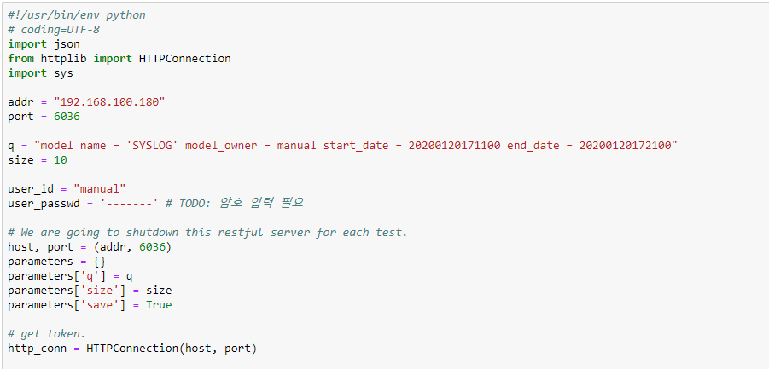
007.enter_password.png

Slide 9
008.run_code.png

Slide 10
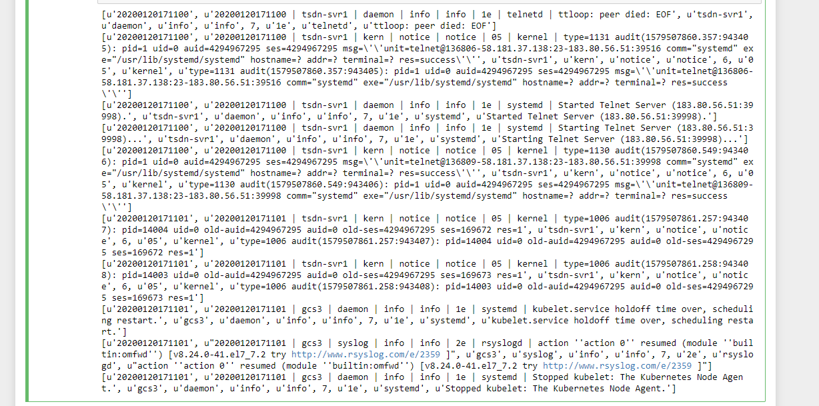
009.show_result.png

Slide 11
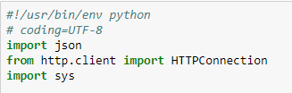
010.chg_pkg_name.png

Slide 12

011.chg_exception.png

Slide 13

012.chg_print.png

Slide 14
영문

Slide 15
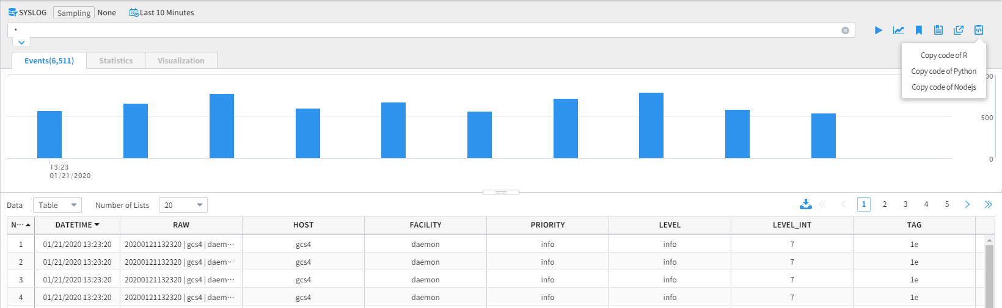
001.data_search.png

Slide 16

002.code_copy.png

Slide 17
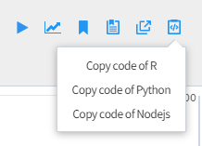
003.python_code_copy.png

Slide 18
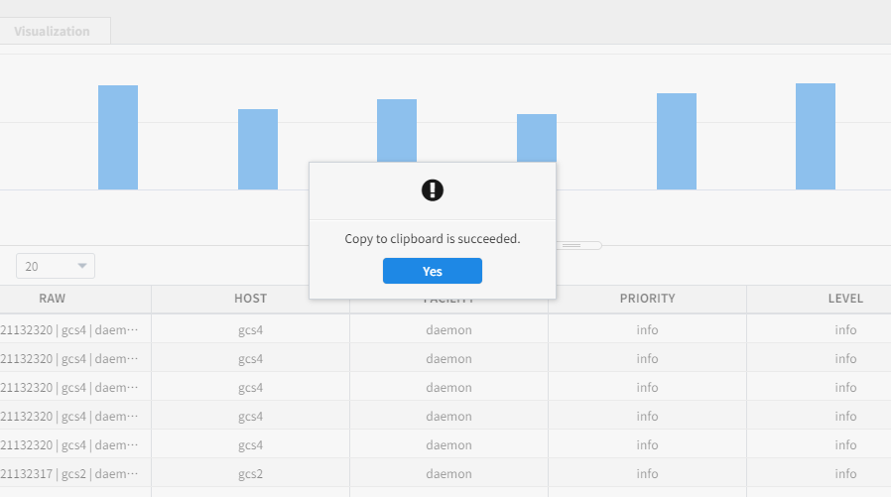
004.clipboard_copy_msg.png

Slide 19
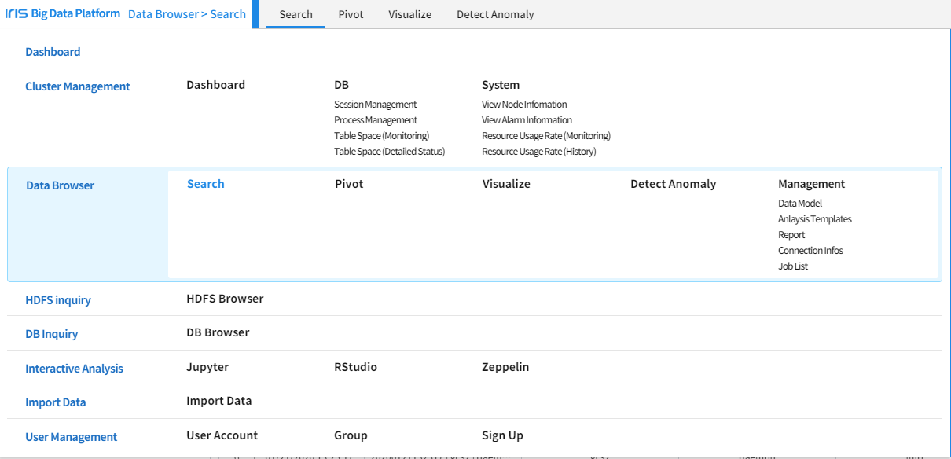
005.to_jupyter.png

Slide 20
006.jupyter_main.png

Slide 21
007.enter_password.png

Slide 22
008.run_code.png

Slide 23
009.show_result.png

Slide 24
010.chg_pkg_name.png

Slide 25
011.chg_exception.png

Slide 26
012.chg_print.png

